Slide 1
第二次讨论课 T3
计科1907第二组

Slide 2
分工
杨杰
负责编写二分查找与快速排序汇编代码
邓谨
完成汇编代码的注释工作以及PPT制作
GROUP WORK
廖茂宇
板书演示调试过程
刘旭泽
完善二分查找代码、演示调试过程
肖羽
查找资料、比较汇编语言与高级语言
蔡锡滔
明确汇编指令与变量、寄存器功能
阿依坚
录制视频

Slide 3
目录
CONTENTS
01
背景引入
02
问题提出
03
机器验证
04
总结分析

Slide 4
01
背景引入

Slide 5
简介
汇编语言（Assembly Language）是任何一种用于电子计算机、微处理器、微控制器或其他可编程器件的低级语言，亦称为符号语言。在汇编语言中，用助记符代替机器指令的操作码，用地址符号或标号代替指令或操作数的地址。在不同的设备中，汇编语言对应着不同的机器语言指令集，通过汇编过程转换成机器指令。特定的汇编语言和特定的机器语言指令集是一一对应的，不同平台之间不可直接移植。

Slide 6
语言特点
汇编语言是计算机提供给用户的最快最有效的语言，也是能够利用计算机的所有硬件特性并能够直接控制硬件的唯一语言。但是由于编写和调试汇编语言程序要比高级语言复杂，因此目前其应用不如高级语言广泛。
汇编语言比机器语言的可读性要好，但跟高级语言比较而言，可读性还是较差。不过采用它编写的程序具有存储空间占用少、执行速度快的特点，这些是高级语言所无法取代的。在实际应用中，是否使用汇编语言，取决于具体应用要求、开发时间和质量等方面作权衡。

Slide 7
02
问题提出

Slide 8
选题三：(难度 ★★)
编写一个功能相对完整（较为复杂）的汇编语言程序，实现某个算法，例如数组元素的快速排序等。（禁止采用先写c程序再编译成汇编代码的方式）
要求详细阐述编写，调试及运行过程。

Slide 9
机器验证:在ubuntu系统的终端中操作
总体思路
touch bs.s 建立文件
gedit bs.s 打开文件并编写代码
2. as -g bs.s –o bs.o 汇编成机器语言
3. ld bs.o –o bs 链接模块

Slide 10
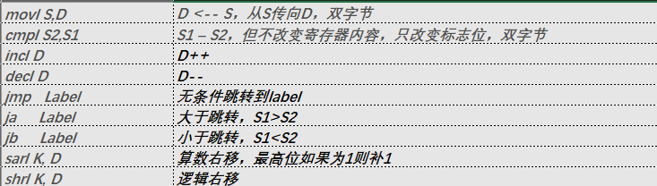
前置说明
汇编语言指令作用
b
a

Slide 11
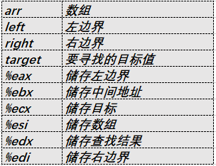
变量/寄存器功能

Slide 12
03
机器实现

Slide 13
C程序源码
int binarySearch(int[] nums, int target) { int left = 0; int right = nums.length - 1; // 注意 while(left <= right) { // 注意 int mid = (right + left) / 2; if(nums[mid] == target) return mid; else if (nums[mid] < target) left = mid + 1; // 注意 else if (nums[mid] > target) right = mid - 1; // 注意 } return -1; }

Slide 14
带有注释的源代码
L4: movl $-1,%edx jmp exit exit: movl $1,%eax movl $0,%ebx int $0x80
.section .data arr: .int 0,1,2,3,4,5,6,7,8,9 left: .int 0 right: .int 9 target: .int 3 .section .text .global _start _start: nop movl left,%eax movl right,%ebx movl %ebx,%edi movl target,%ecx movl $arr,%esi L0: cmpl %eax,%edi
jb L4 movl %edi,%ebx addl %eax,%ebx shr 1，%ebx cmpl (%esi,%ebx,4),%ecx jz L1 ja L2 jb L3 L1: movl %ebx,%edx jmp exit L2: inc %ebx movl %ebx,%eax jmp L0 L3: dec %ebx movl %ebx,%edi jmp L0

Slide 15
带有注释的源代码
.section .data #声明下面是数据段
arr:
.int 0，1，2，3，4，5，6，7，8，9#定义一个数组
left:
.int 0
right:
.int 9
target:
.int 4

Slide 16
带有注释的源代码
L0: cmpl %eax,%edi #比较left和right jb L4 # while(left >right) movl %edi,%ebx # while(left <=right) addl %eax,%ebx #right+left->ebx shr 1，%ebx # mid = (right + left) / 2 cmpl (%esi,%ebx,4),%ecx #比较中值与target jz L1 #中值=target ja L2 #中值<target jb L3 ＃中值>target
int binarySearch(int[] nums, int target) { int left = 0; int right = nums.length - 1; // 注意 while(left <= right) { // 注意 int mid = (right + left) / 2; if(nums[mid] == target) return mid; else if (nums[mid] < target) left = mid + 1; // 注意 else if (nums[mid] > target) right = mid - 1; // 注意 } return -1; }

Slide 17
带有注释的源代码
L1: movl %ebx,%edx ＃下标—>edx jmp exit #跳到exit L2: inc %ebx ＃mid+1 movl %ebx,%eax ＃left=mid+1 jmp L0 ＃跳到L0 L3: dec %ebx #mid-1 movl %ebx,%edi #right=mid-1 jmp L0 L4: movl $-1,%edx #如果没有找到，edx=-1 jmp exit
int binarySearch(int[] nums, int target) { int left = 0; int right = nums.length - 1; // 注意 while(left <= right) { // 注意 int mid = (right + left) / 2; if(nums[mid] == target) return mid; else if (nums[mid] < target) left = mid + 1; // 注意 else if (nums[mid] > target) right = mid - 1; // 注意 } return -1; }

Slide 18
带有注释的源代码
exit:
movl $1, %eax
#将调用系统1号系统调用，即退出程序
movl $0, %ebx #返回值
int $0x80 #执行1号系统功能调用

Slide 19
04
调试信息

Slide 20
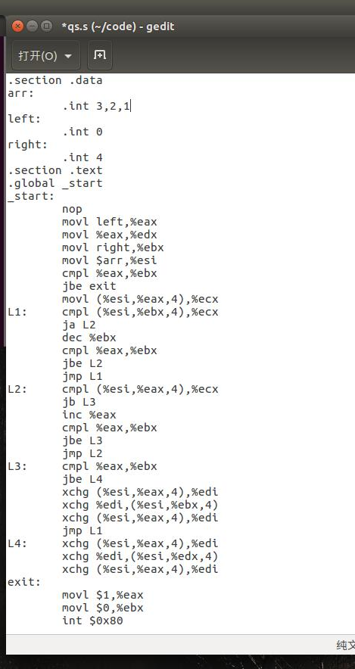
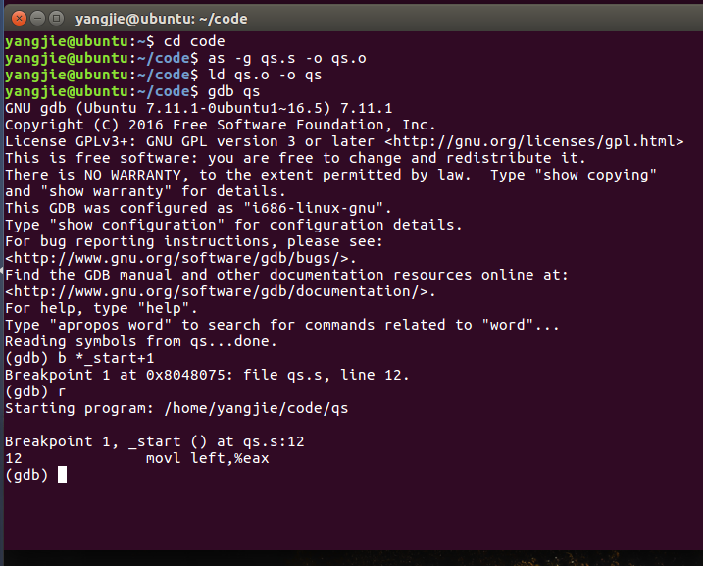
Gedit查看.s文件
调试过程演示:前置准备
载入调试信息

Slide 21
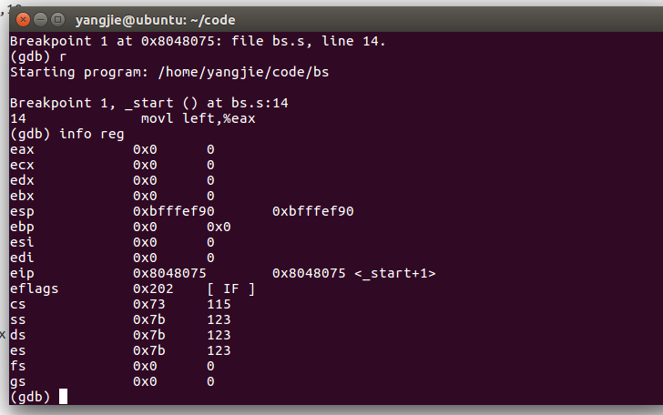
调试过程演示:2

Slide 22
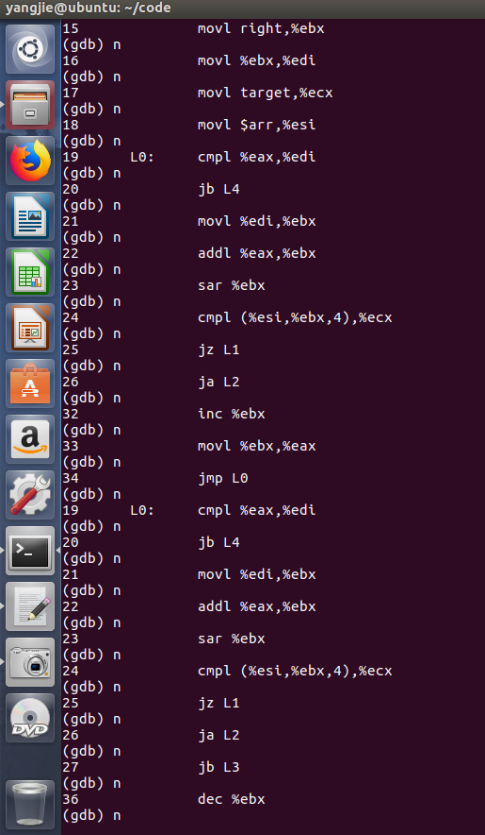
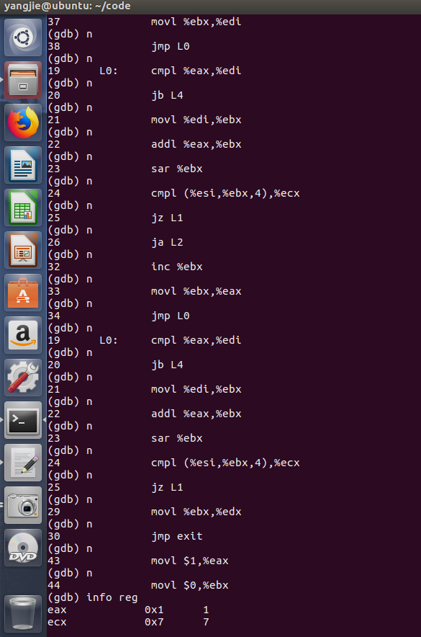
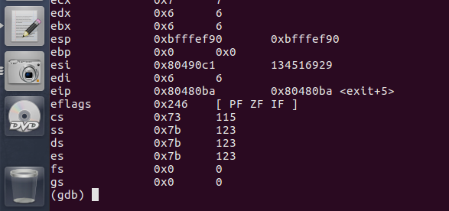
调试过程演示:3

Slide 23
Gedit查看.s文件
调试过程演示:前置准备
载入调试信息

Slide 24
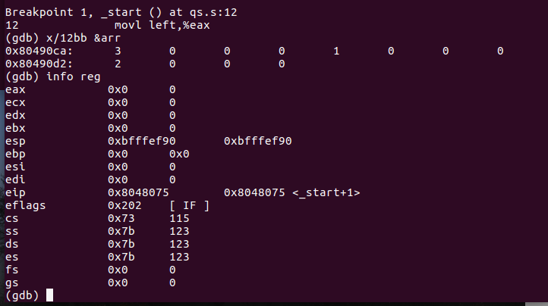
调试过程演示:2

Slide 25
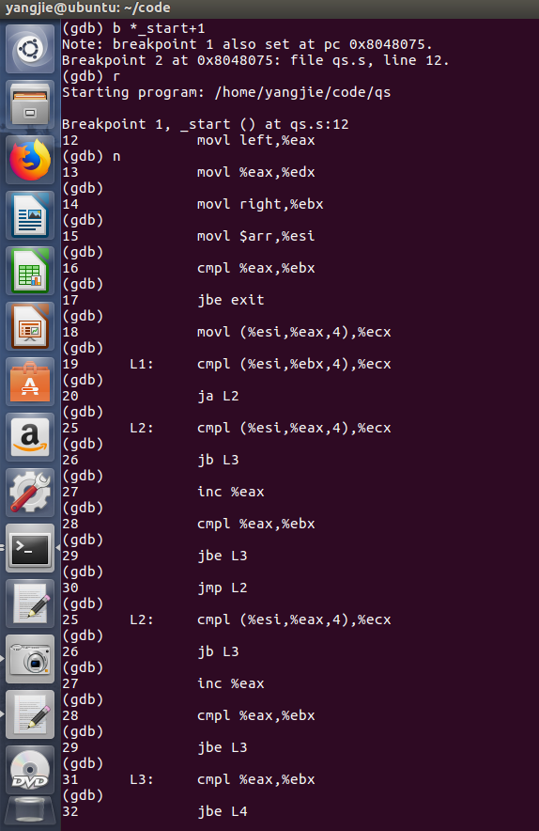
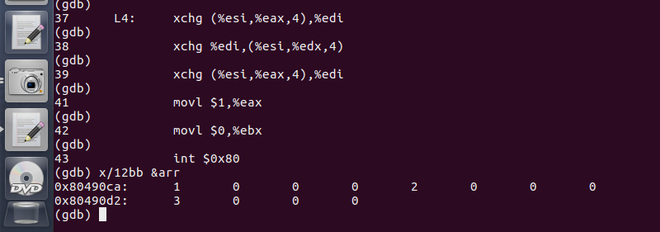
调试过程演示:3

Slide 26
谢谢聆听
THANK YOU FOR WATCHING

